Slide 1
সবাইকে গোলাপ ফুলের শুভেচ্ছা

Slide 2
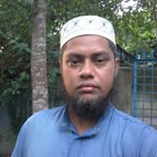
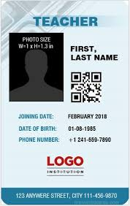
শিক্ষক পরিচিতি
নামঃ মোঃ শফিকুল ইসলাম শামীম
প্রধান শিক্ষক
চকডাকাতিয়া সরকারি প্রাথমিক বিদ্যালয়
ধুনট,বগুড়া।
Shofiqul.shamim@gmail.com
Shamim_78sau@yahoo.com

Slide 3
পাঠ পরিচিতি
শ্রেনিঃ পঞ্চম
বিষয়ঃ বাংলাদেশ ও বিশ্বপরিচয়
পাঠঃ মানবাধিকার
পাঠ্যাংশঃ শিশুদের মানবাধিকার লঙ্ঘন।
সময়ঃ ৪০ মিনিট
তারিখঃ ০২/০২/২০২০ ইং

Slide 4
শিখনফল
৩.২.১ মৌলিক মানবাধিকার ক্ষুন্ন হয় এরুপ বিষয় (শিশু শ্রম, শিশু নির্যাতন, শিশু পাচার,)চিহ্নিত করতে পারবে।
৩.২.২ মৌলিক মানবাধিকার ক্ষুন্ন হয় এ ধরনের বিষয়গুলো সম্পর্কে সচেতন হবে।
৩.২.৩ মানবাধিকার রক্ষার কাজে আংশগ্রহণ করবে।

Slide 5
এসো আমরা ভিডিও দেখি

Slide 6
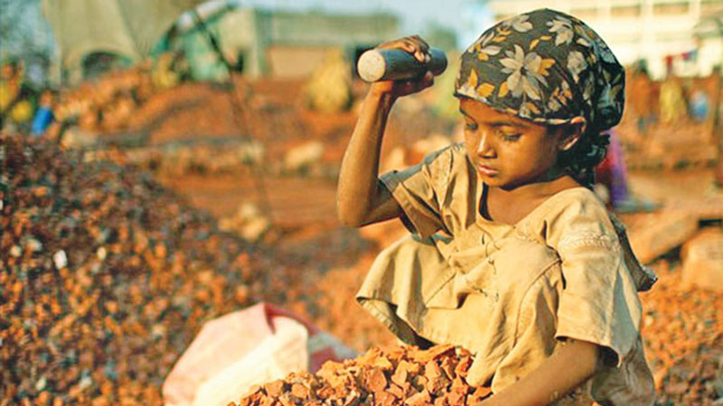
নীচের ছবিটি দেখ এবং মনে মনে চিন্তা কর ?
শিশু শ্রম

Slide 7
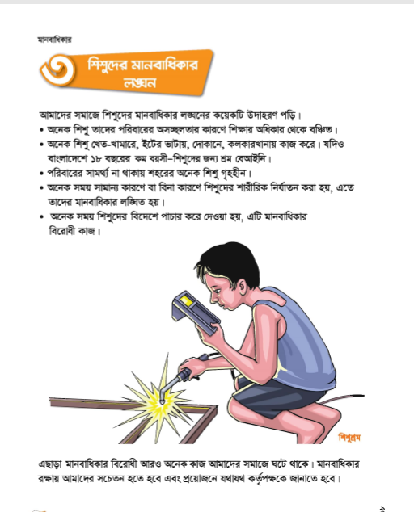
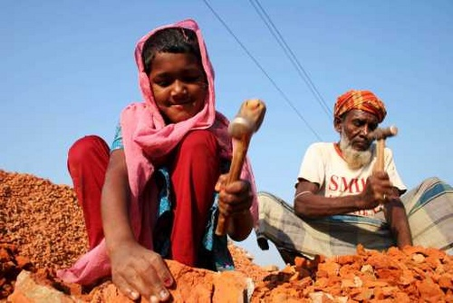
আজকের পাঠ
শিশুদের মানবাধিকার লঙ্গন

Slide 8
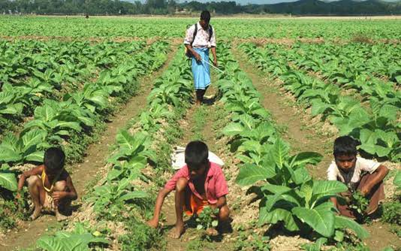
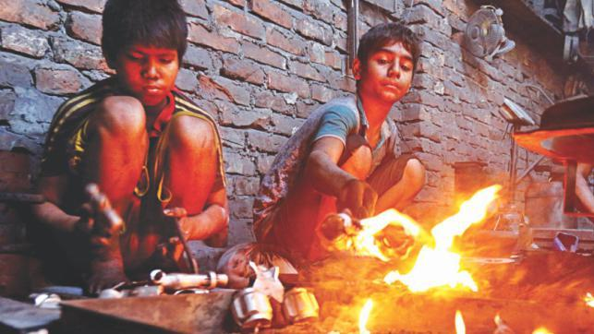
নীচের ছবিগুলো ভাল করে দেখ এবং কি ঘটছে লক্ষ্য কর
শিশু ক্ষেতে খামারে কাজ করে
শিশু ইট ভাটায় কাজ করে
শিশু কামারের ঘরে কাজ করে
বাংলাদেশে ১৮ বছরের নিচে শিশুশ্রম বেআইনি ।

Slide 9
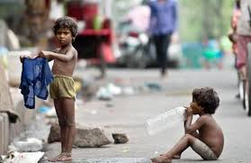
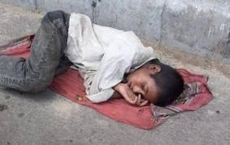
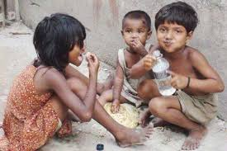
নিচের ছবিগুলো ভালো করে দেখ এবং কী ঘটছে তা লক্ষ্যকর।
গৃহহীন শিশু
কারণ কী?
পরিবারের সামর্থ্য না থাকায় শহরের অনেক শিশু গৃহহীন

Slide 10
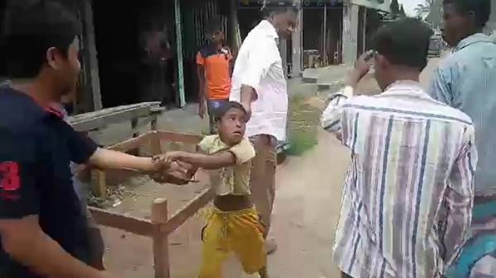
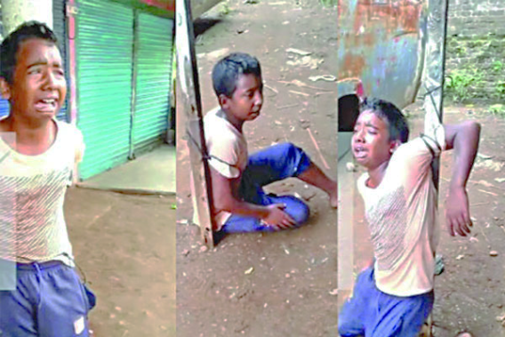
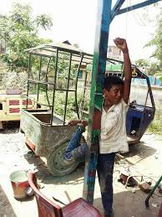
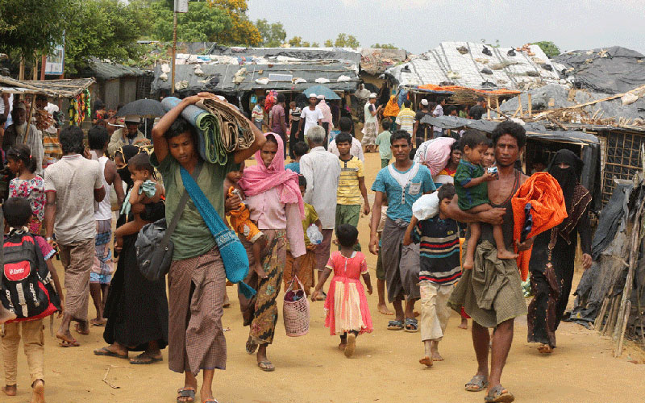
নিচের ছবিগুলো ভালো করে দেখ এবং কী ঘটছে তা লক্ষ্যকর।
শিশুর শারীরিক নির্যাতন
শিশুর শারীরিক নির্যাতন মানবাধিকার লঙ্ঘন

Slide 11
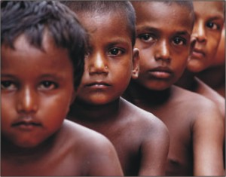
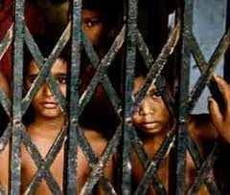
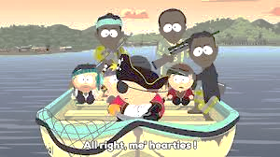
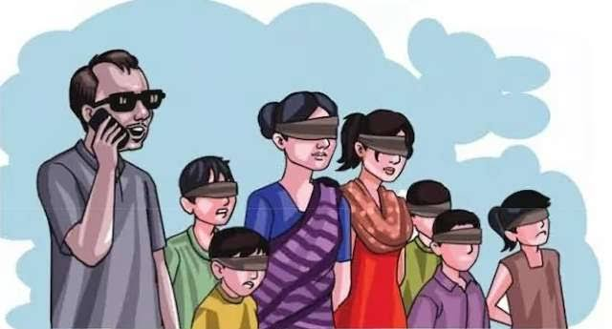
শিশু পাচার
শিশুদের বিদেশে পাচার একটি মানবাধিকার বিরোধী কাজ

Slide 12
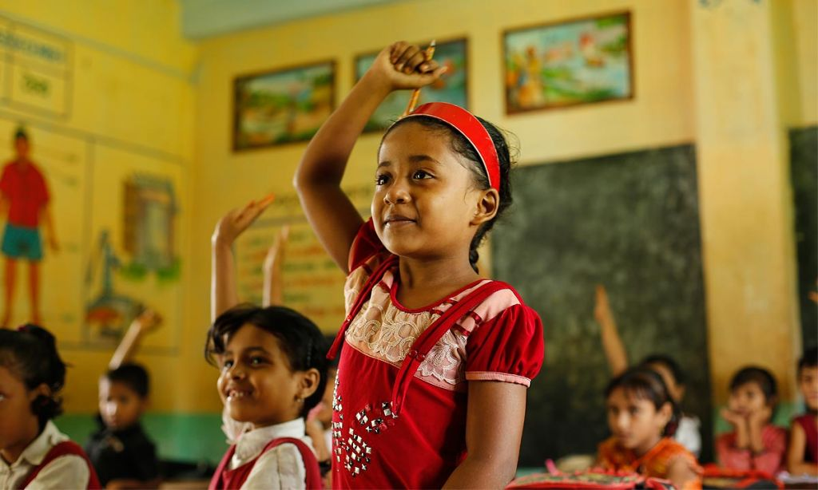
প্রশ্নোত্তরের মাধ্যমে আলোচনা
প্রশ্নঃ
শিশু শ্রম কাকে বলে ।
মানবাধিকার কি ?
শিশু প্রশ্নের উত্তর দিতেছে

Slide 13
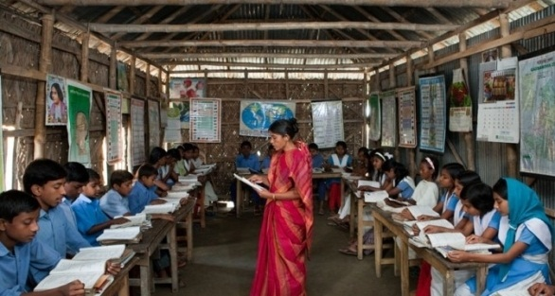
পাঠ্য বই পঠন
শিক্ষার্থীরা বইয়ের ৫৮ পৃষ্ঠা খুলে পড়

Slide 14
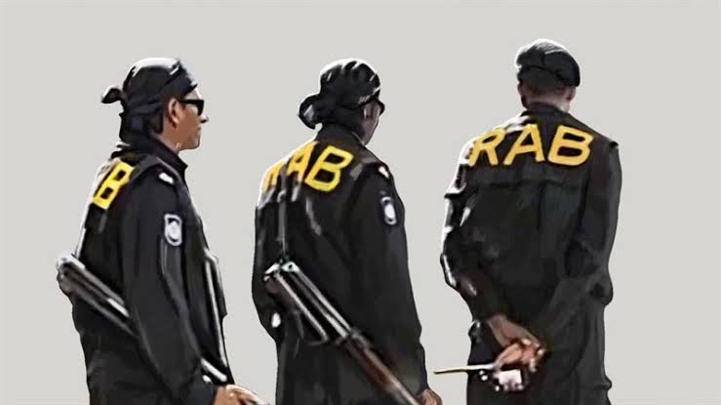
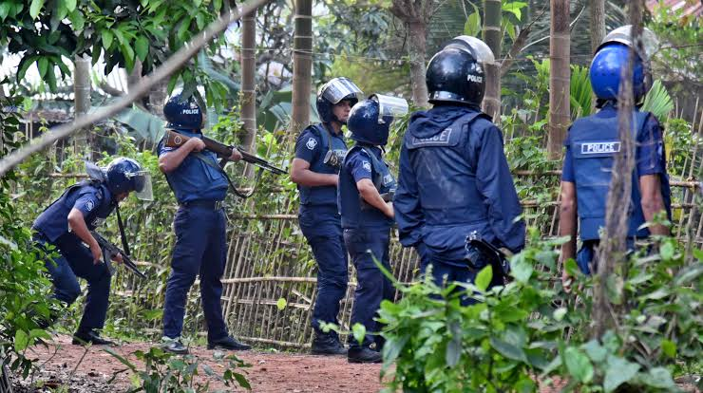
একক কাজ
উপরের উল্লেখিত মানবাধিকার বিরোধী কাজ ছাড়াও আমাদের সমাজে মানবাধিকার বিরোধী আর কী কী কাজ ঘটে বলে তোমার জানা আছে তা তোমার খাতায় লিখ।
মানবাধিকার রক্ষায় সচেতন হতে হবে ।
প্রয়োজনে কর্তৃপক্ষকে জানাতে হবে।

Slide 15
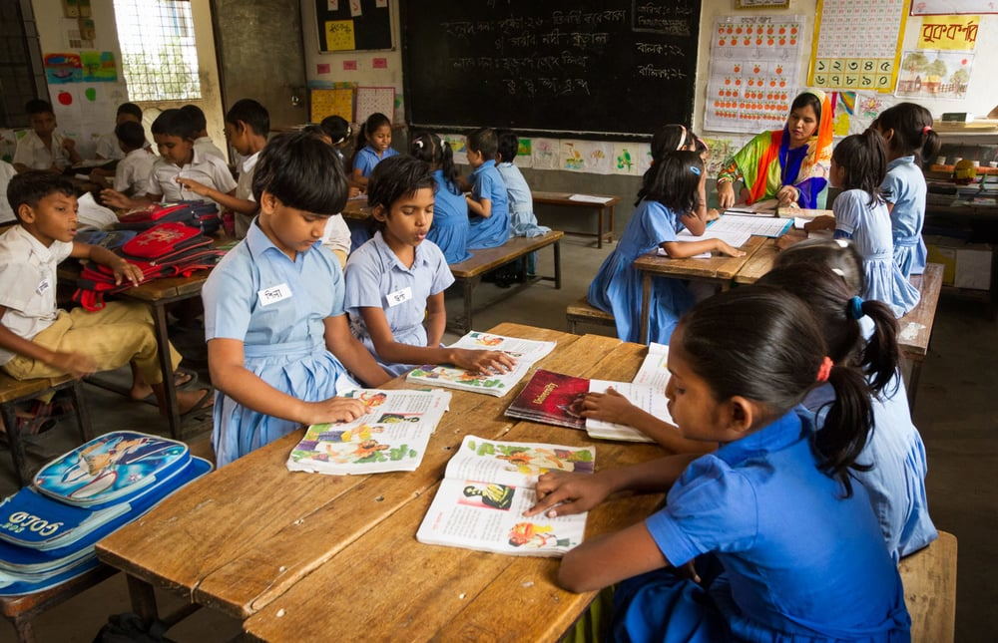
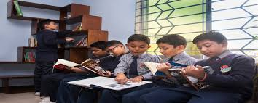
দলীয় কাজ
দলীয় কাজ
দলীয় কাজ
শিশুদের যে যে কাজে মানবাধিকার লঙ্ঘন হয় তার তালিকা কর।

Slide 16
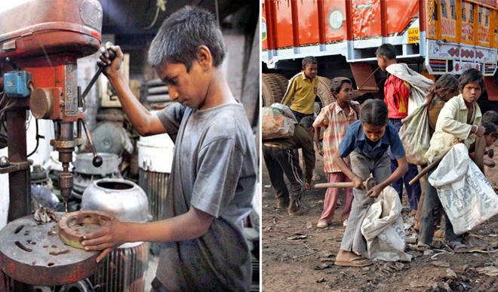
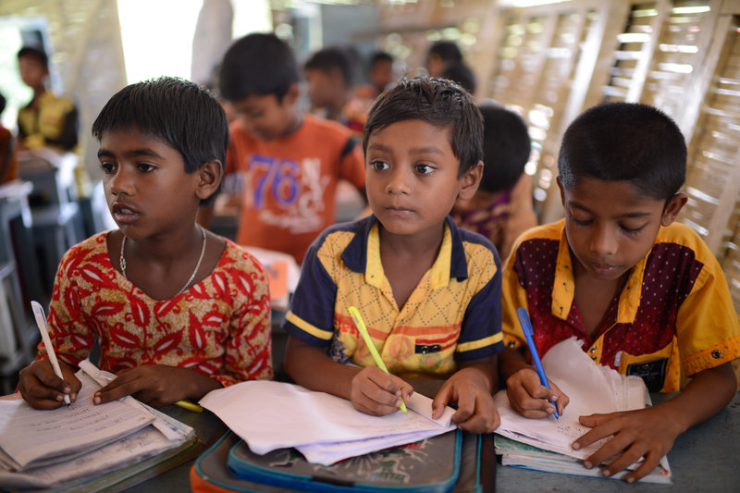
সারসংক্ষেপকরন
নীচের ছবি গুলো দেখ এবং চিন্তা কর
শিক্ষা শিশুর আধিকার
শিক্ষা থেকে বঞ্চিত শিশু
কারণ কি ?

Slide 17
মুল্যায়ন
নিচের প্রশ্ন গুলোর সংক্ষেপে উত্তর দাও?
(১) অনেক শিশু শিক্ষার অধিকার থেকে বঞ্চিত কেন ?
(২) কত বছর বয়সী শিশুদের শ্রম বেআইনি ?
(৩) শিশু শ্রমের দুইটি প্রভাব লিখ ?

Slide 18
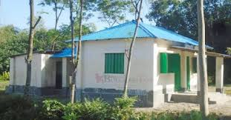
পরিকল্লিত কাজ
বাড়িতে পড়ার ঘর
শিশুশ্রমে যুক্ত না হয়ে জ্ঞান অর্জন করলে কীভাবে একটি শিশু বেশি লাভবান হতে পারে তা পাঁচটি বাক্য বাড়ি থেকে লিখে আনবে?

Slide 19
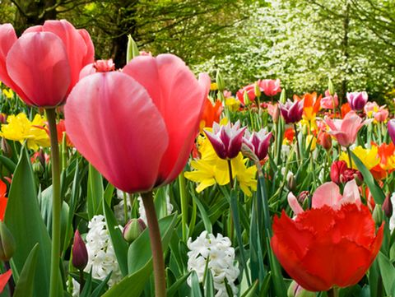
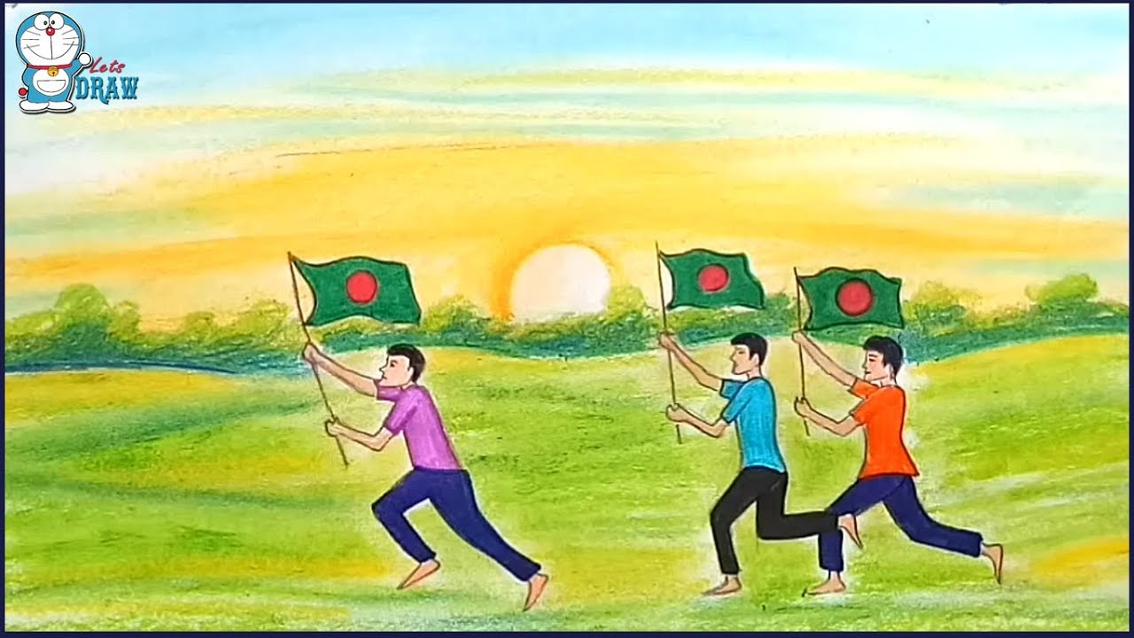
শিশুরা আগামি দিনের জাতির ভবিষ্যৎ
সবাইকে ধন্যবাদ

